Slide 1


Slide 2
学习目标
了解数据库的基本组成及数据库的设计过程。
了解数据库设计标准语言（SQL）。
了解Visual Basic 6.0可视化数据管理器。
掌握使用控件访问数据库。
了解数据库应用程序的设计方法。
复习Visual Basic 6.0基本控件的使用。
复习Visual Basic 6.0基本控制结构的使用。
复习Visual Basic 6.0对话框的使用。

Slide 3
表
关系数据库中的数据集合用表来表示，表是数据库的基本组成单元。通常，一个数据库由一个或多个表组成。
表是一种按行与列排列的相关信息的逻辑组，表现为一个二维表格。例如，表10-1所示为一个学生成绩信息表，其中包含学号、姓名、性别、年龄、课程名等信息。
记录: 每个职工的信息都存放在数据表中，即表中的每一行数据就称为一条记录（Record），一般情况下，表中的每一条记录都是唯一的，目的是防止数据冗余且便于数据维护。

Slide 4
字段: 表中的每一列数据称为一个字段（Field）。表是由其包含的各种字段定义的，每个字段描述了数据表所含有的数据的属性。创建一个数据库时，要为每个字段设置字段名、数据类型、最大长度等属性。字段中存放的数据可以是各种字符、数字或者图形。字段通常也是唯一的。
关键字: 关键字就是表中的某个字段或多个字段，能够减少数据冗余，而且能够加快数据检索的速度。关键字可以是唯一的，也可以是不唯一的，取决于是否允许重复。唯一关键字可以指定为主关键字，用于唯一标识数据表中的每条记录。通常，每个表都有一个主关键字。例如，在职工信息数据库中，可以将职工号作为主关键字。对于每个记录来说，主关键字必须具有一个唯一的值，并且主关键字不能为空值。

Slide 5
索引
数据库建成之后，为了提高访问数据库的效率，需要对数据库建立索引。数据库的索引与书的目录索引很类似，通过索引就能很快找到所需的内容。当数据库存储的数据量较大时，使用索引和不使用索引的检索效率有很大差别。
索引实际上是一种特殊类型的表，其中含有关键字段的值（由用户定义）和指向实际记录位置的指针，这些值和指针按照特定的顺序（也由用户定义）存储，从而可以以较快的速度查找到所需要的数据记录。

Slide 6
数据库设计原则
只有事先把握一定的原则，才能设计一个合理的数据库。有时各个设计原则间是相互排斥的，这时就需要权衡利弊，寻求个别原则的最佳结合点。设计一个数据库的基本原则如下：
  能快速定位单个记录。
  能删除多余的数据。
  易于改进数据库。
  易于维护数据库。

Slide 7
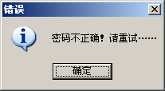
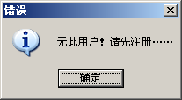
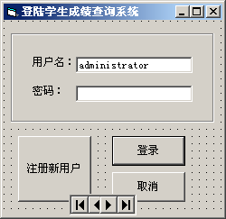

【系统登陆】对话框设计

Slide 8
使用【Data】控件不仅可以浏览数据库中的记录，还能编辑数据库中的记录，这些可以通过【Data】控件的Recordset对象的属性和方法编写事件过程。其中，Recordset是一个对象，通过使用该对象的方法可以对数据库中的数据进行管理。
使用记录的一些查找方法可在记录集中查找到与指定条件相符的一个记录，并使之成为当前记录。下面列出了【Data】控件的4个查找方法。
  FindFirst方法：在记录集中查询符合条件的第一条记录。
  FindLast方法：在记录集中查询符合条件的最后一条记录。
  FindPrevious方法：在记录集中查询符合条件的前一条记录。
  FindNext：在记录集中查询符合条件的后一条记录。

Slide 9
在操作数据库时，经常要使用Recordset对象的一些属性来判断记录的位置。
【BOF】属性：当【BOF】属性为True时，表明当前位置位于第一个记录之前。
【EOF】属性：当记录集记录指针指向最后一条记录时返回True。
【AbsloutePosition】属性：返回当前记录集记录指针，第一条记录为0，是只读属性。
【Bookmark】属性：String类型，返回或设置当前记录集记录指针的书签，是可读写属性。每一条记录都有自己唯一的书签，它与记录在记录集中的顺序无关。将【Bookmark】属性存放到变量中，将该变量值赋给【Bookmark】属性，并返回到这个记录。
【NoMatch】属性：当使用Find方法查询时如果未找到符合指定条件的记录时返回True。【NoMatch】属性常与【BookMark】属性同时使用。

Slide 10
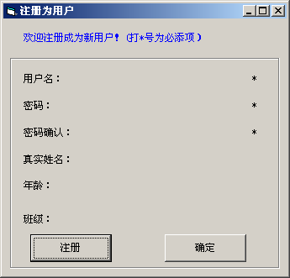
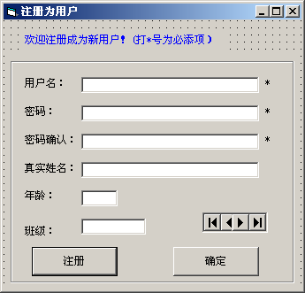
【注册】对话框设计

Slide 11
【Data】控件
【Data】控件是Visual Basic 6.0和数据库联系的桥梁，而数据绑定控件则把【Data】控件和用户界面联系起来，两者构成了Visual Basic 6.0开发数据库的主体。
  可以通过设置控件的以下两个属性使其成为【Data】控件的数据绑定控件。
【DataSource】属性
  该属性用来指定要与该控件绑定的【Data】控件。在【属性】窗口中选中该属性，然后单击其右边的向下箭头按钮，可在下拉列表中选择当前可用的【Data】控件。
【DataField】属性
  该属性用来设置控件对应的数据库字段。在设置了【DataSource】属性后，【DataField】属性的下拉列表中将列出所有的可用字段，用户可以从中选择一个或多个。

Slide 12
使用Recordset对象
使用Recordset对象的方法实现记录集的编辑等操作：
  AddNew方法：将当前记录指向缓冲区，从而可以向记录集中增加一条新记录。添加记录后将焦点移到第一个字段，用户可以马上输入新记录。在调用AddNew方法添加新记录后，必须调用Update方法保存新添加的记录，否则，所添加的记录无效。
  Update方法：在修改或添加记录后将数据从缓冲区读入数据库。单击【Data】控件上的箭头按钮，将自动调用Update方法。
  Delete方法：从记录集中删除当前记录（删除后常使用MoveNext方法移动指针）。删除一条记录后，它并不会自动从数据绑定控件中消失，因此需要调用Refresh方法来刷新记录集。

Slide 13
【Data】控件的常用方法
Refresh方法
  当运行时修改了【RecordSource】属性后，需要调用该方法刷新记录集。其语法结构如下：
Data1.Refresh
UpdateRecord方法
  将被绑定在【Data】控件上的控件的数据写入数据库中，即当修改数据后调用该方法确定修改。
UpdateControls方法
  将被绑定在【Data】控件上的控件修改后的数据恢复为原始值。
CancelUpdate方法
  将数据库中的数据重新读入被绑定在【Data】控件上的控件中，即当修改了数据后调用该方法放弃修改。

Slide 14
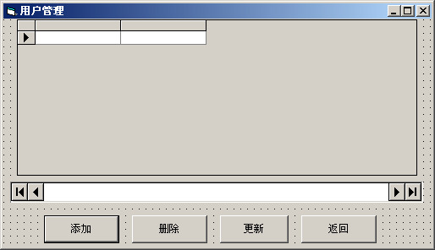
【 用户管理】对话框设计

Slide 15
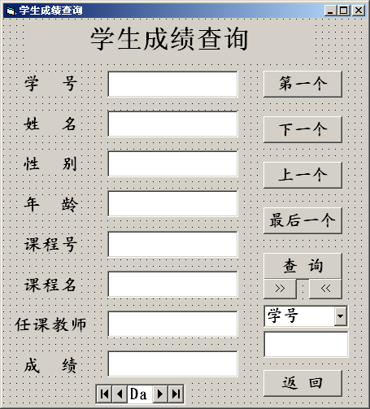
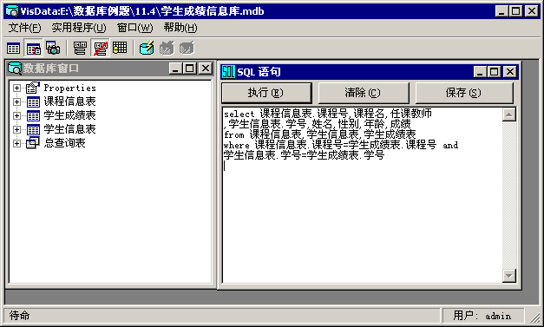
【成绩查询】对话框设计

Slide 16
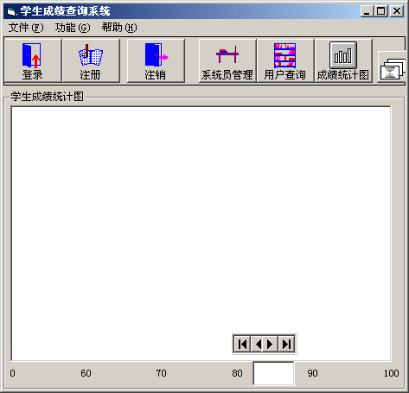
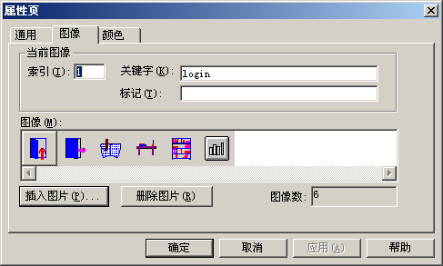
【学生成绩查询系统】对话框设计

Slide 17
项目 小结
本项目基于Visual Basic 6.0中数据库设计和使用的基本知识，综合使用前九个项目中所介绍的Visual Basic 6.0基本知识，设计学生成绩查询系统。通过本项目的学习，同学们应该对数据库的基本知识有了一定的了解，能够应用Visual Basic 6.0可视化数据库管理器创建简单的数据库，能够应用【Data】控件及一些数据绑定控件，创建一些简单的数据库应用程序。

